Slide 1
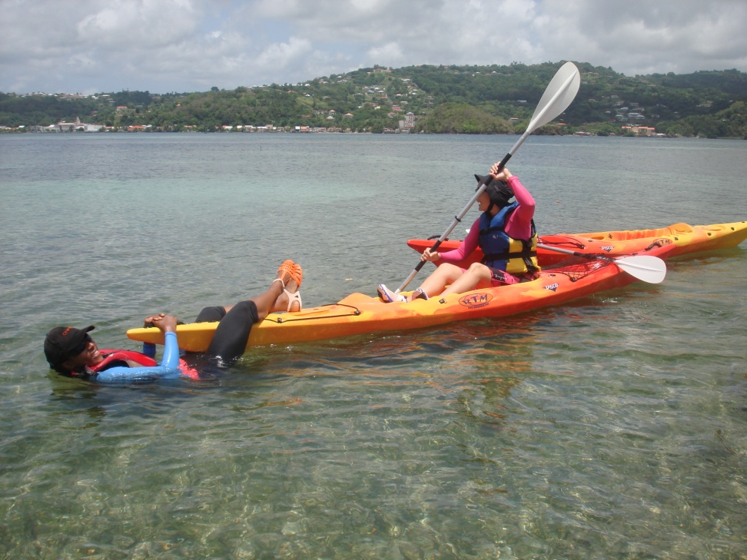
Orientation du Bassin Nord Atlantique - Kayak
La sécurité et les pré requis fondamentaux à la randonnée
La formation, sur deux demi-journées, a eu lieu les 9 et 10 juin 2016 sur Trinité. Sur 23 collègues inscrits des lycées et collèges du bassin, nous avons eu 9 et 10 présents respectivement sur la 1ère et la 2ème journée ; tous du collège. Cette formation avait pour but d’harmoniser les pratiques et de mettre les collègues au clair sur le thème de la sécurité.
Après avoir présenté l’activité, l’aspect sécuritaire de cette APPN, un large panel de contenus d’enseignement en relation avec la sécurité passive et active a été proposé aux collègues. Ces situations ont été mises en pratique en liaison avec les attentes de l’institution et les conduites typiques observées chez nos élèves en kayak.

Slide 2
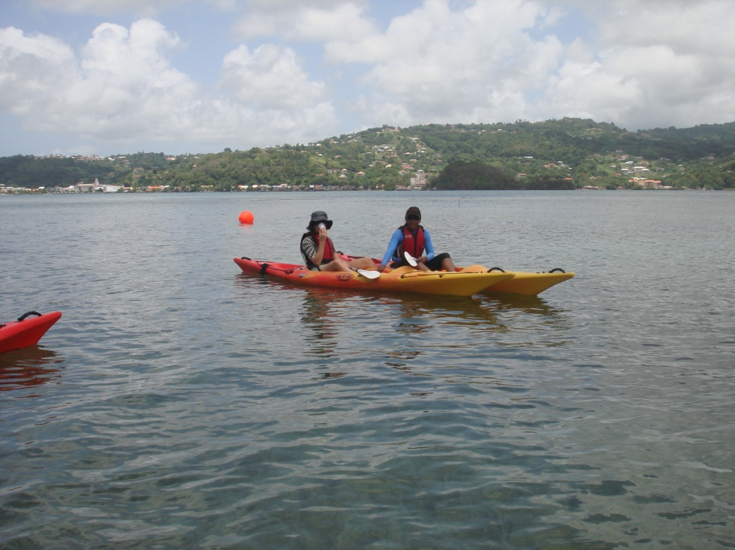
Orientation du Bassin Nord Atlantique - Kayak
La sécurité et les pré requis fondamentaux à la randonnée
Le bilan réalisé en fin de formation a montré que cette animation de bassin était nécessaire et semble avoir bien répondu aux attentes des collègues en termes de sécurité malgré la diversité et les particularités de leurs conditions de travail respectives (variété des sites de pratique, du public scolaire, de l’effectif…). Le choix des contenus proposés et l’alternance entre le traitement didactique et l’intervention pédagogique semble avoir été pertinents. Une majorité de stagiaires auraient souhaité pour donner suite à cette formation la production de documents ainsi qu’un approfondissement au niveau de la fiche d’évaluation au DNB.
L. EDMOND / O. PIERRE FRANCOIS Juin 2016.

